Slide 1
ບົດລາຍງານ
ວິຊາ: Engineering Materials
ສອນໂດຍ : ອຈ ສຸວັນນີ ວິລະຈິດ
2TC/B
ລາຍງານຫົວຂໍ້ ( ວັດສະດຸເຄິ່ງຕົວນຳ )
ກຸ່ມທີ 2
ນ. ປິ່ນແກ້ວ ເຂັມຄຳພູມີ
ທ. ສຸດທະວິໄລ ພົມຈິດຕິ
ທ. ຄຳພຸດ ພົນພິລາ
ນ. ສຸລິຕາ ແກ້ວວອນທອງ

Slide 2
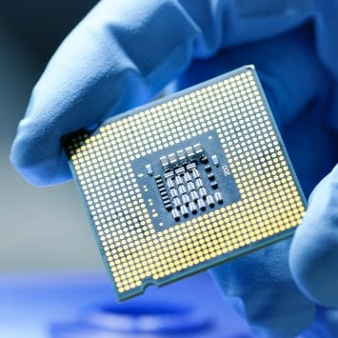
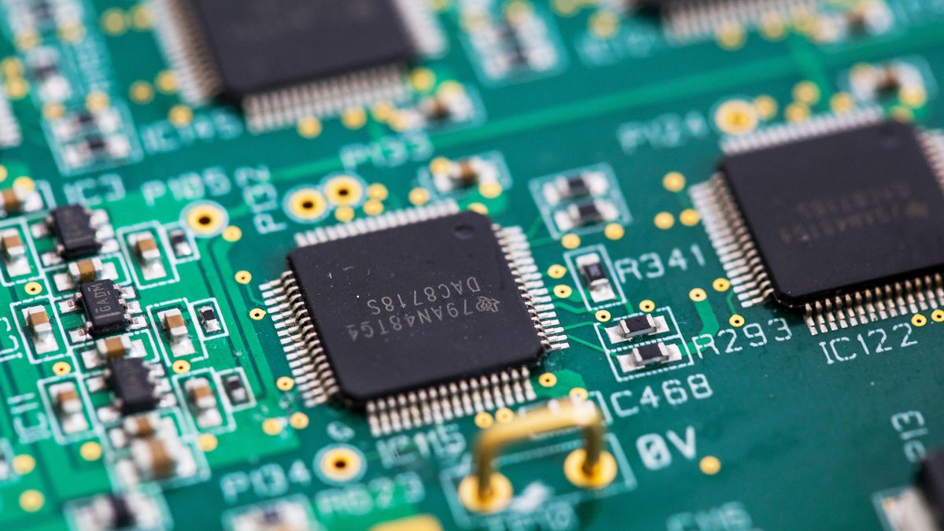
ນ. ປິ່ນແກ້ວ ເຂັມຄຳພູມີ
1. ວັດສະດຸເຄິ່ງຕົວນຳ (Semiconductor)
ວັດສະດຸເຄິ່ງຕົວນຳ semiconductor ເປັນວັດສະດຸທີ່ມີຄຸນສົມບັດໃນການນຳໄຟຟ້າຢູ່ລະຫວ່າງຕົວນຳ ແລະສະນວນ ຖືກນຳໄປໃຊ້ກັບອຸປະກອນໄຟຟ້າທຸກຊະນິດນັບຕັ້ງແຕ່ ໂທລະທັດ ວິທະຍຸ ໂທລະສັບ ຄອມພິວເຕີ ຯລຯ ແລະທີ່ເຮົາຄຸ້ນເຄີຍແມ່ນ chip ທີ່ເປັນຕົວປະມວນຜົນທີ່ສຳຄັນຂອງຄອມພິວເຕີທີ່ມີການນຳໃຊ້ວັດສະດຸເຄິ່ງຕົວນຳໃນການຜະລິດ
semiconductor chip
credit: iqsdirectory
Microcontroller
credit: passionate

Slide 3
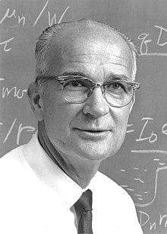
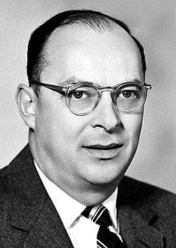
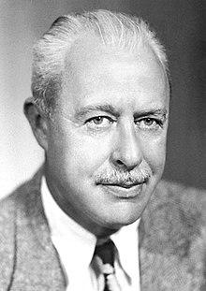
ນ. ປິ່ນແກ້ວ ເຂັມຄຳພູມີ
ວັດສະດຸເຄິ່ງຕົວນຳຖືກນຳໃຊ້ໃນ Rectifier (ວົງຈອນດັດກະແສ)ຕັ້ງແຕ່ປີ ຄສ 1847
ອີກໜຶ່ງສະຕະວັດຕໍ່ມາ Bardeen ,Brattain ແລະ Shockley ຄິດຄົ້ນທຣານຊິສເຕີໄດ້ສຳເລັດໃນປີ 1947
ສານເຄິ່ງຕົວນຳກໍໄດ້ຮັບຄວາມນິຍົມ ຖືກນຳມາໃຊ້ຢ່າງກ້ວາງຂວາງ ແລະເປັນບາດກ້າວໜຶ່ງແຫ່ງຄວາມກ້າວໜ້າໃນວົງການເອເລັກໂຕຣນິກ
William Shockley
John Bardeen
Walter Houser Brattain

Slide 4
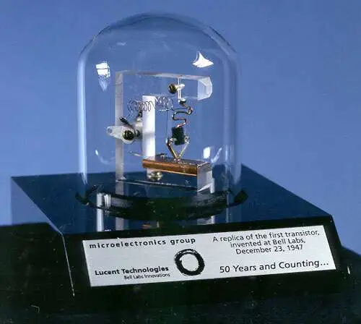
ນ. ປິ່ນແກ້ວ ເຂັມຄຳພູມີ
ທຣານຊິສເຕີອັນທຳອິດຈາກ
Bell Lab
credit: EDN

Slide 5
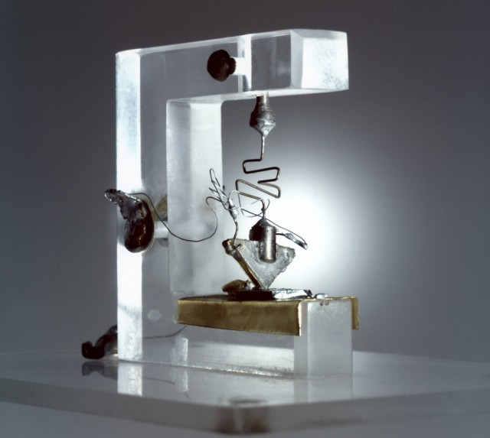
ນ. ປິ່ນແກ້ວ ເຂັມຄຳພູມີ
ທຣານຊິສເຕີອັນທຳອິດ
credit: ExtremeTech

Slide 6
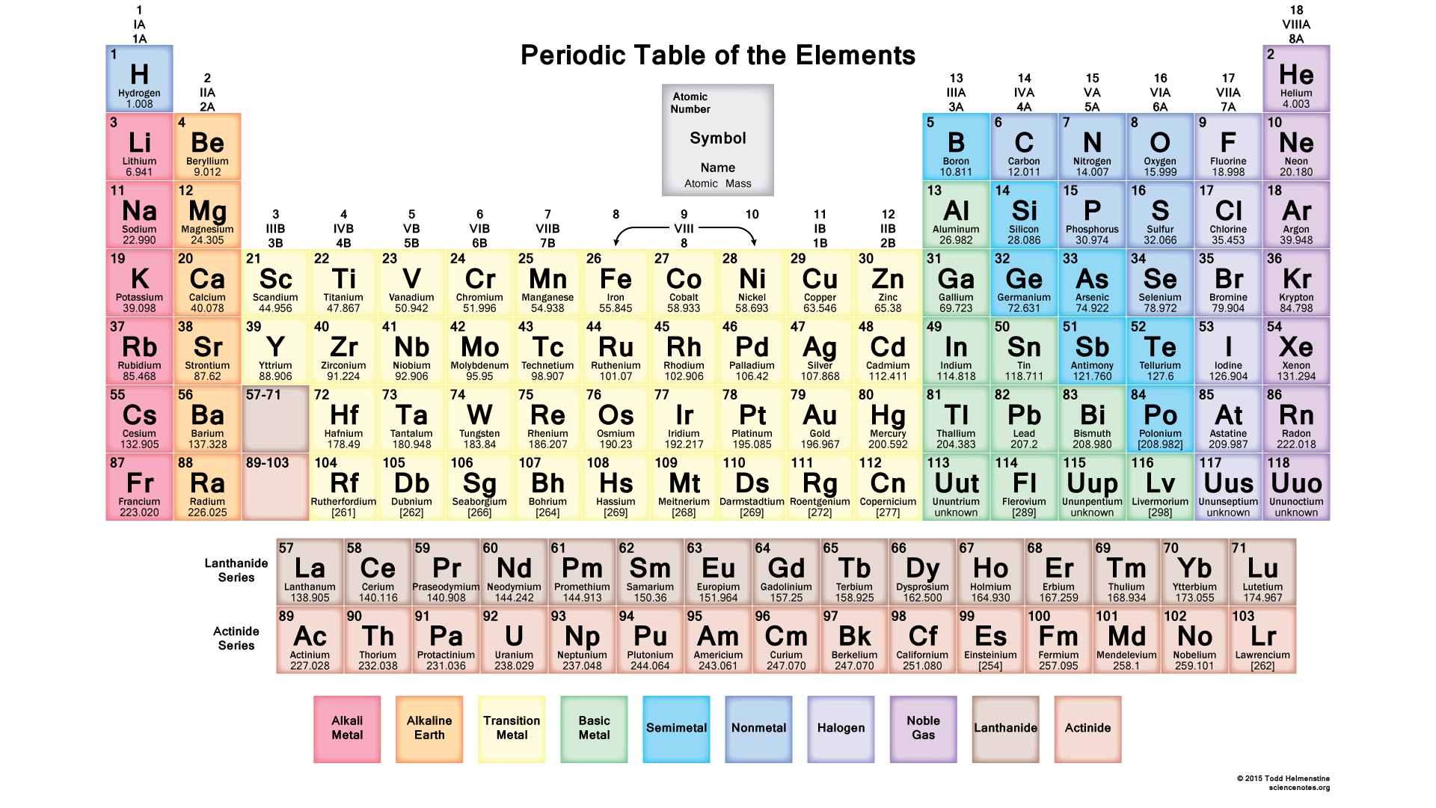
ນ. ປິ່ນແກ້ວ ເຂັມຄຳພູມີ
ວັດສະດຸເຄິ່ງຕົວນຳເຮັດມາຈາກທາດທີ່ມີຈຳນວນ ເອເລັກຕຣອນອິດສະຫຼະ ຢູ່ໜ້ອຍ
ທີ່ນິຍົມໃຊ້ແມ່ນທາດ ຊິລິຄອນ Si (silicon) ແລະ ເຈິມານຽມ Ge (Germanium)
credit: geslab
ຕາຕະລາງທາດມູນເຄມີ

Slide 7
ນ. ປິ່ນແກ້ວ ເຂັມຄຳພູມີ
ກຸ່ມສານທີ່ໃຊ້ໃນການສ້າງວັດສະດຸເຄິ່ງຕົວນຳ
credit: geslab

Slide 8
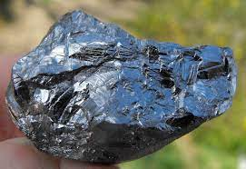
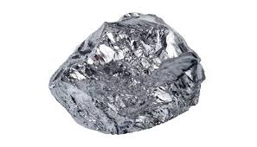
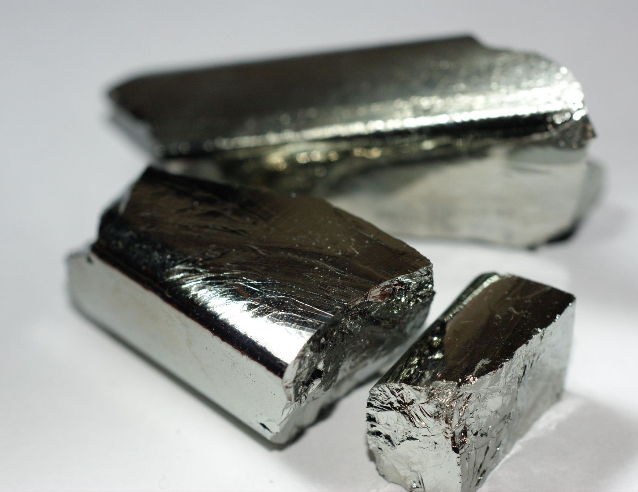
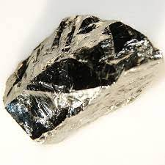
ນ. ປິ່ນແກ້ວ ເຂັມຄຳພູມີ
ທາດ silicon
ທາດ Germanium
credit:mindat.org
credit: wikipedia

Slide 9
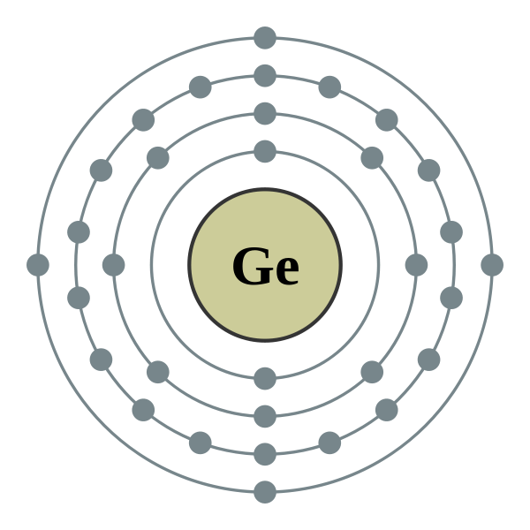
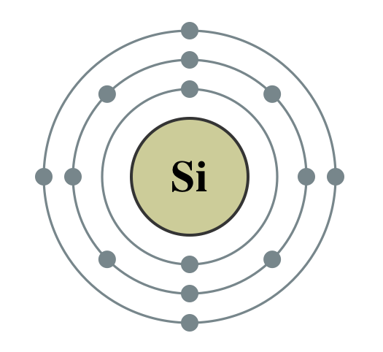
ຍ້ອນຫຍັງຈຶ່ງໃຊ້ຊິລິຄອນ ແລະເຈີມານຽມ? ຊິລິຄອນ ແລະ ເຈີມານຽມມີ ວາເລັນອີເລັກຕຣອນ 4 ຕົວ ແຕ່ອີເລັກຕຣອນທັງໝົດຈະບໍ່ເທົ່າກັນໂດຍຊິລິຄອນຈະມີອີ ເລັກຕຣອນທັງໝົດ 14 ຕົວ ສ່ວນເຈີມານຽມມີ 32 ຕົວ
ນ. ປິ່ນແກ້ວ ເຂັມຄຳພູມີ
ໂຄງສ້າງອາໂຕມຂອງ Ge ແລະ Si
credit: Popular science

Slide 10
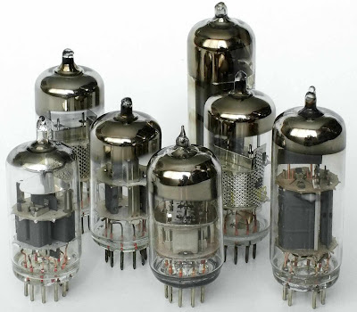
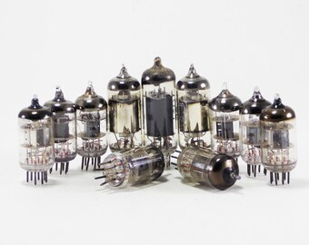
ນ. ປິ່ນແກ້ວ ເຂັມຄຳພູມີ
ວັດສະດຸເຄິ່ງຕົວນຳ ຖືກນຳໄປໃຊ້ໃນການສ້າງອຸປະກອນເອເລັກໂຕຣນິກແທກ
ການໃຊ້ຫຼອດ ສູນຍາກາດ
ຂໍ້ດີຂອງການໃຊ້ສານເຄິ່ງຕົວນຳໃນການຜະລິດອຸປະກອນເອເລັກໂຕຣນິກແມ່ນ
ເຮັດໃຫ້ອຸປະກອນມີຂະໜາດນ້ອຍ ນ້ຳໜັກເບົາ ບໍ່ຕ້ອງໃຊ້ຄວາມຮ້ອນໃນການ
ອຸ່ນໃສ້ຫຼອດ ມີຄວາມທົນທານ ກິນໄຟໜ້ອຍ ແລະລາຄາຖືກ
ຫຼອດສູນຍາກາດ
credit: QuantumDay

Slide 11
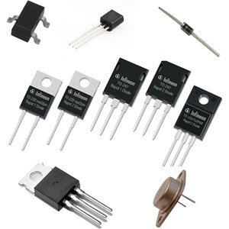
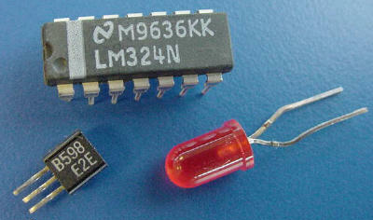
ນ. ປິ່ນແກ້ວ ເຂັມຄຳພູມີ
ວັດສະດຸເຄິ່ງຕົວນຳ (ທຣານຊິສເຕີ, ໄດໂອດ, ໄອຊິຣິກູເລເຕີ, ຕົວໜ່ຽວນຳ )
ວັດສະດຸເຄິ່ງຕົວນຳ (microprocessor, LED diode, IC)
credit : BTech

Slide 12
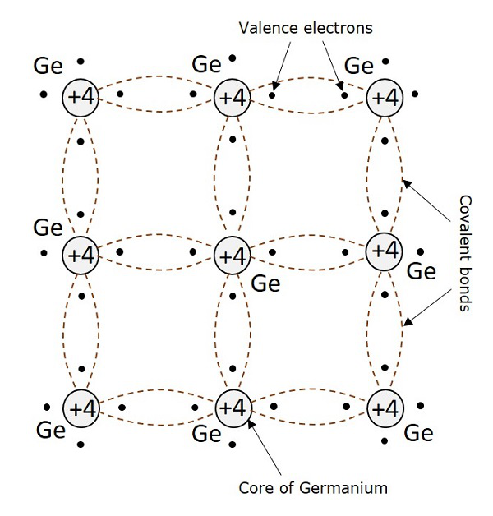
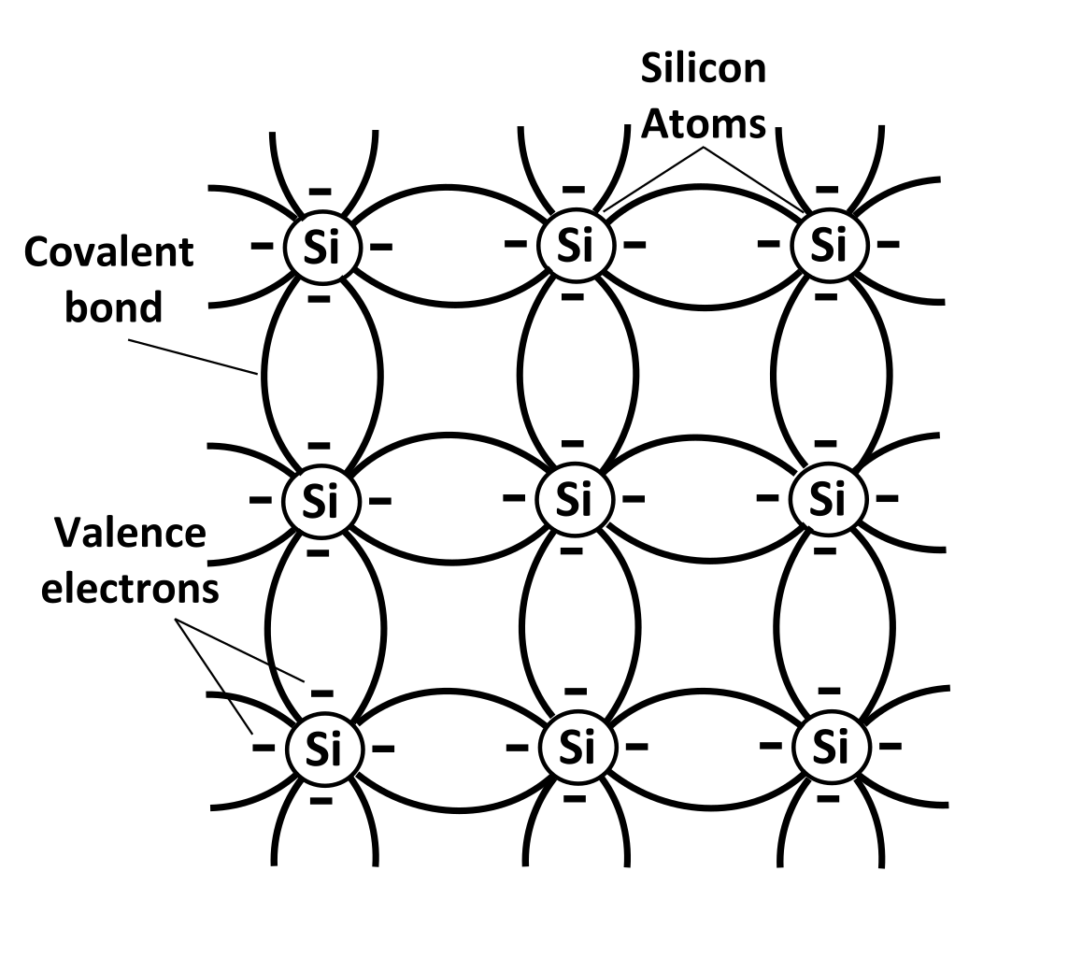
ນ. ປິ່ນແກ້ວ ເຂັມຄຳພູມີ
2. ປະເພດຂອງວັດສະດຸເຄິ່ງຕົວນຳ
ປະເພດຂອງສານເຄິ່ງຕົວນຳ
ສານເຄິ່ງຕົວນຳມີ 2 ປະເພດຄື:
1. Single-crystal: ສານເຄິ່ງຕົວນຳບໍລິສຸດເຊັ່ນ Si ແລະ Ge
2. Compound-crystal: ສານເຄິ່ງຕົວນຳບໍ່ບໍລິສຸດ ເຊັ່ນ GaAS(gallium arsenide), CdS(Cadmium sulfide)...
ສານເຄິ່ງຕົວນຳບໍລິສຸດ ບໍ່ສາມາດນຳໄຟຟ້າໄດ້ດີເທົ່າກັບຕົວນຳ ຈຶ່ງໄດ້ມີການປຸງແຕ່ງທາດເຄມີເພື່ອໃຫ້ໄດ້ສານເຄິ່ງຕົວນຳທີ່ມີຄຸນສົມບັດນຳໄຟໄດ້ຂຶ້ນ
covalent bond of Ge and Si
credit: wikimedia commons

Slide 13
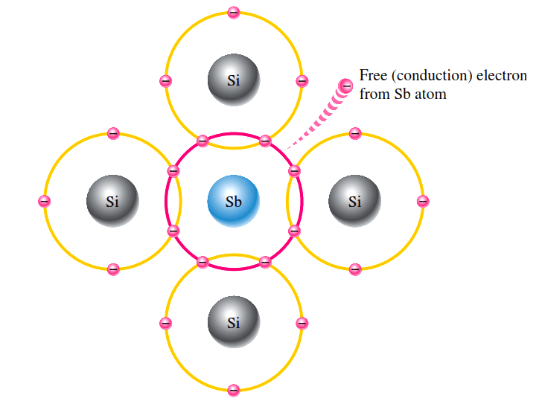
ນ. ປິ່ນແກ້ວ ເຂັມຄຳພູມີ
ສານເຄິ່ງຕົວນຳບໍ່ບໍລິສຸດແບ່ງອອກເປັນສອງຊະນິດຄື
- ຊະນິດ N
ເປັນສານເຄິ່ງຕົວນຳທີ່ມີການເຈືອປົນສານໃນກຸ່ມຕົວນຳຂ້າງຄຽງຊະນິດທີ່ມີ valence electron 5 ຕົວເຊັ່ນ: As (Arsenic), Sb (Stibium), P (Phosphorus) ຈະເຮັດໃຫ້ມີເລັກຕຣອນຕົວທີ 5 ທີ່ເກີດຈາກການເກາະກ່ຽວແບບ covalent bond ກາຍເປັນອີເລັກຕຣອນອິດສະຫຼະ ແລະສາມາດນຳກະແສໄດ້ ແລະສະແດງປະຈຸໄຟຟ້າລົບອອກມາ
ການເກາະກ່ຽວຂອງອາຕອມ Si and Sb
credit: inst

Slide 14
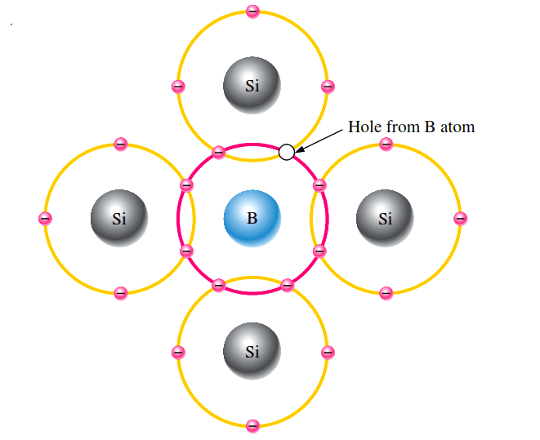
ນ. ປິ່ນແກ້ວ ເຂັມຄຳພູມີ
ຊະນິດ P
ເປັນສານເຄິ່ງຕົວນຳທີ່ມີການເຕີມສານເຈືອປົນໃນກຸ່ມສານຕົວນຳຂ້າງຄຽງຊະນິດທີ່ມີ valence electron 3 ຕົວ ເຊັ່ນ: B (boron) Ga (gallium) In (Indium) ເຮັດໃຫ້ເກີດມີ bond ທີ່ບໍ່ສົມບູນຂຶ້ນ
ເປັນສາເຫດເຮັດໃຫ້ເກີດ hole ອິດສະຫຼະ ແລະສາມາດນຳກະແສໄຟຟ້າໄດ້ ແລະສະແດງປະຈຸໄຟຟ້າບວກອອກມາ
ການເກາະກ່ຽວຂອງອາຕອມ Si and B
credit: inst

Slide 15
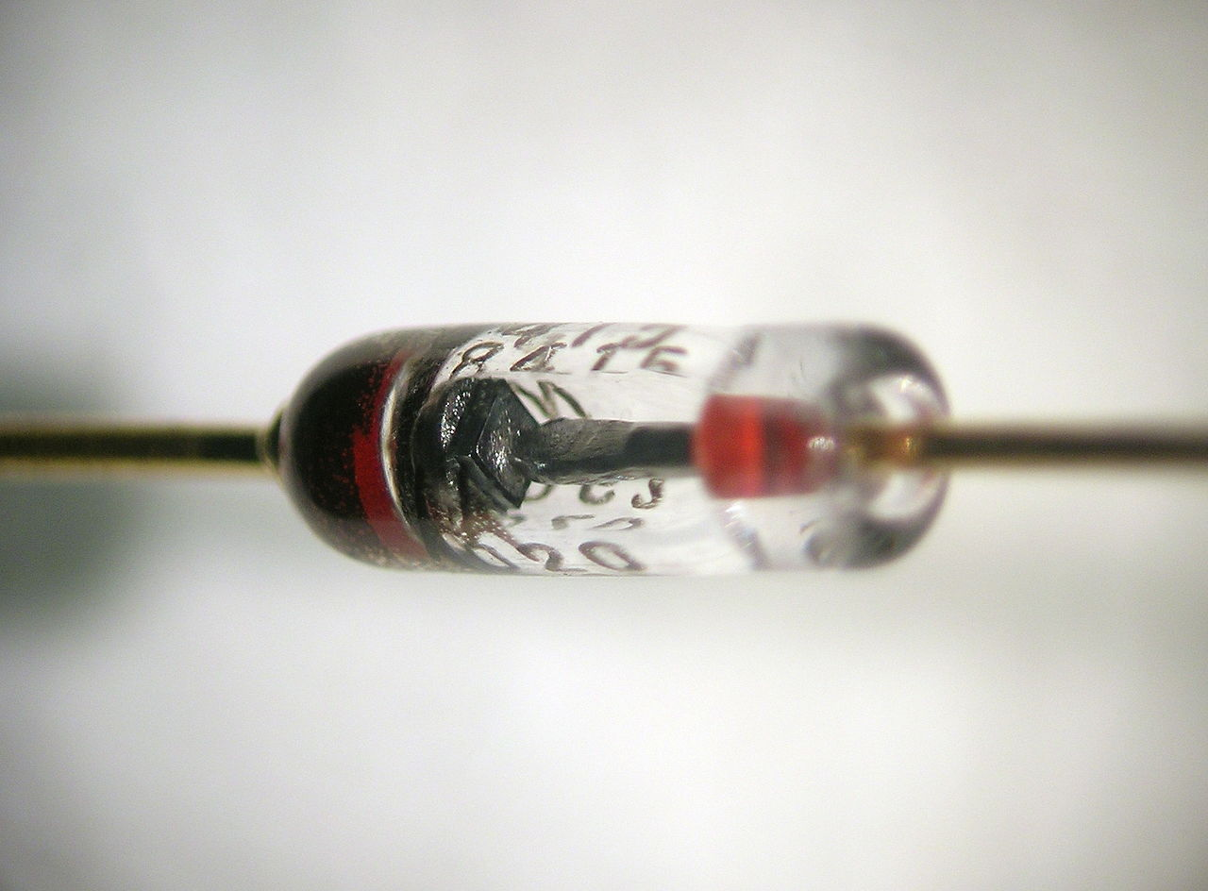
ນ. ສຸລິຕາ ແກ້ວວອນທອງ
3.ຄຸນສົມບັດ
ໄດໂອດ (diode) ເປັນອຸປະກອນເອເລັກໂທນິກມີ 2ຂົ້ວຄື : A (Anode) ແລະ ຂົ້ວ K (Cathode) ມີ
ຄຸນສົມບັດຍອມໃຫ້ກະແສໄຟ້າໄຫລຈາກຂົ້ວ A ໄປຫາຂົ້ວ K ເທົ່ານັ້ນ ແລະ ບໍ່ຍອມໃຫ້ກະແສໄຟ້າໄຫລ
ຈາກຂົ້ວ K ໄປຫາ A ຂົ້ວ
ເມື່ອກ່າວເຖິງໄດໂອດມັກຈະຫມາຍເຖິງໄດໂອດທີ່ເຮັດມາຈາກສານເຄິ່ງຕົວນຳທີ່ຕໍ່ກັນໄດ້ຂົ້ວທາງໄຟ້າສອງ
ຂົ້ວ ສ່ວນໄດໂອດແບບຫລອດສູດອາກາດ (Vacuum tube diode) ຖືກໃຊ້ສະເພາະທາງໃນເທັກໂນໂລຊີ
ໄຟ້າແຮງສູງບາງປະເພດເປັນຫລອດອາກາດທີປະກອບດ້ວຍຂົ້ວອີເລັກໂທນິກສອງຂົ້ວເຊີ່ງກໍ່ ຄື ແຜ່ນຕົວນຳ
C plate ແລະ ເຄໂທດ (Cathode)
ໄດໂອດ (diode)

Slide 16
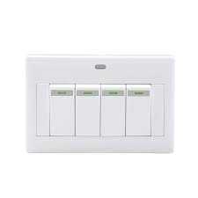
ທ. ຄຳພຸດ ພົມນີລາ
4. ການໃຊ້ງານທົ່ວໄປ
ເມືອເວົ້າເຖີ່ງ ວັດສະດຸເຄີ່ງຕົວນຳ ໃຊ້ງານທົ່ວໄປເຊັ່ນ:ສະວິດໄຟແມ່ນອຸປະກອນໄຟຟ້າຊະນິດໜຶ່ງທີ່ໃຊ້ໃນການຄວບຄຸມວົງຈອນໄຟຟ້າ ຮັບໃຊ້ການເປີດໄຟຟ້າ ຫຼື ຕັດກະແສໄຟຟ້າບໍ່ໃຫ້ໄຫຼເຂົ້າໄປໃນເຄື່ອງໃຊ້ໄຟຟ້າ, ດອກໄຟ, ເຄື່ອງມືຕ່າງໆ.
ເຄື່ອງຈັກໄຟຟ້າ ສະຫຼັບພະລັງງານໄດ້ຖືກອອກແບບມາຕິດຕັ້ງງ່າຍ, ໃຊ້ງ່າຍ, ສາມາດຕອບສະໜອງຄວາມຕ້ອງການຂອງທ່ານໄດ້.
ວັດສະດຸເຄີ່ງຕົວນຳ ຍັງນຳໃຊ້ເຂົ້າໃນອຸປະກອນອີ່ເລັກໂທນິກຕ່າງເຊັ່ນ: ຄອມພິວເຕີ,ໂນດບຸກ,ໂທລະທັດ,ວິທະຍຸ ແລະ ເຄືອງໃຊ້ໄຟຟ້າຕ່າງໆເຂົ້າໃຊ້ໃນຊິວິດປະຈຳວັນ.
ສະວິດໄຟ (Switch Lights)

Slide 17
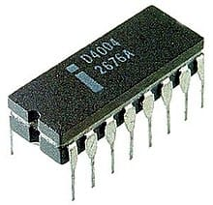
ທ. ຄຳພຸດ ພົມນີລາ
ໄມໂຄຣໂປຣເຊເຊີນ (microprocessor)
+ ໄມໂຄຣໂປຣເຊເຊີນ (microprocessor) ເຊິ່ງໃຊ້ໃນການທຳງານຄວບຄຸມ ຄອມພິວເຕີ້,ໂທລະສັບ,ໄມໂຄເວບເຄືອງໃຊ້ອີເລັກໂທນິກຕ່າງໆໃນບ້ານເມືອງ ແລະ ໃຊ້ເປັນໝ່ວຍປະມວນຜົນກາງຂອງເຄືອງໄມໂຄຣຄອມພິວເຕີ.

Slide 18
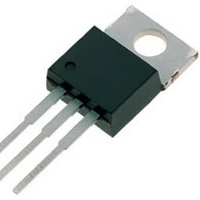
ທ. ຄຳພຸດ ພົມນີລາ
+ ທານຊີດເຕີ (transistor) ເປັນອຸປະກອນສານຕົວນຳທີ່ໃຊ້ໃນເຄືອງອິເລັກໂທນິກທົ່ວໄປ ເຊັ່ນ: ວິທະຍຸ,ໂທລະທັດ,ກ່ອງວາຍຟາຍ ແລະ ມັນຈະຂະຫຍາຍສັນຍານ ສະຫລັບສັນຍານໄຟຟ້າ ພະລັງງານໄຟຟ້າ
ທານຊີດເຕີ (transistor)

Slide 19
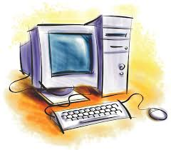
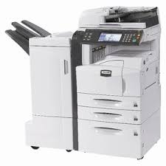
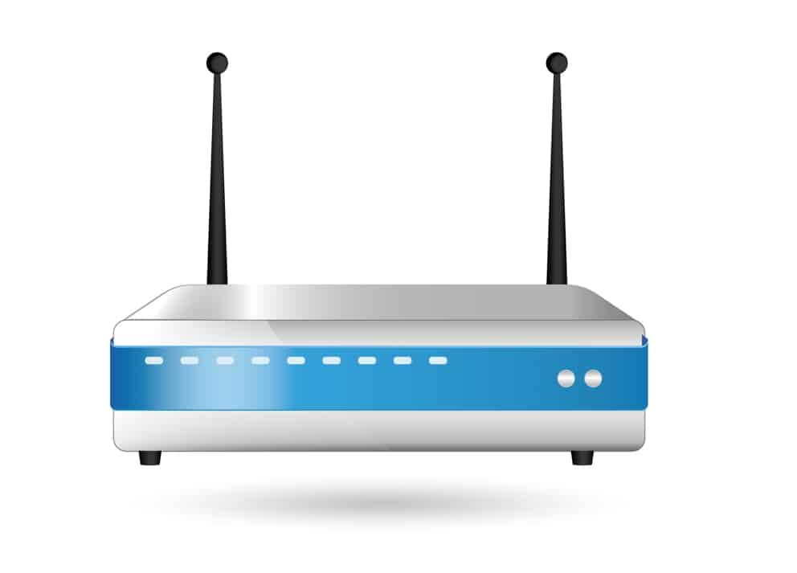
ທ. ສຸດທະວິໄລ ພົມຈິດຕິ
5. ການໃຊ້ງານຊິວິດປະຈຳວັນ
ເມຶອເວົ້າເຖີງວັດສະດຸເຄີ່ງຕົວນຳໃຊ້ໃນຊິວິດປະຈຳວັນເຊັ່ນ:
ຜະລິດຕະພັນຢູ່ໃນຫ້ອທຳງານຈະມີ
ຄອມພິວເຕີ, ເຄື່ອງພີມເອກກະສານ, ກ່ອງວາຍຟາຍ ແລະ ເຄືອງອິເລັກໂຕນິກຕ່າງໆ.
ຄອມພິວເຕີ (Computer)
ເຄື່ອງພີມເອກກະສານ (Printer)
ກ່ອງວາຍຟາຍ (Router Wifi)

Slide 20
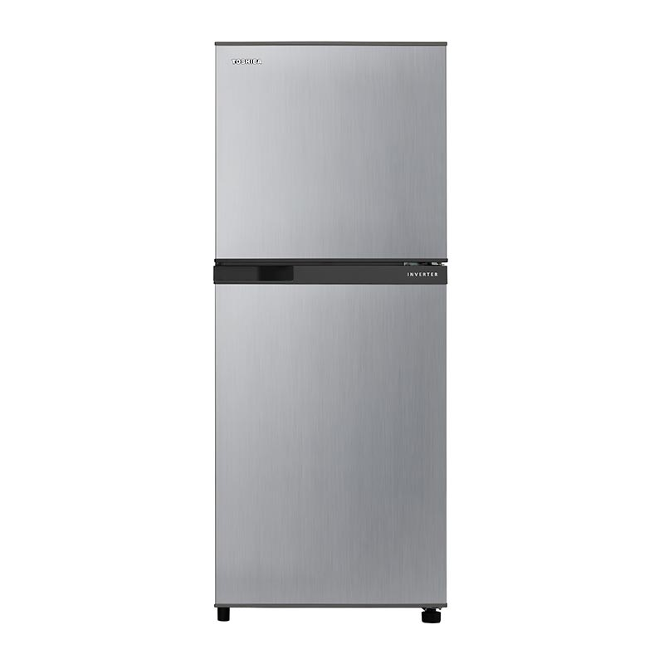
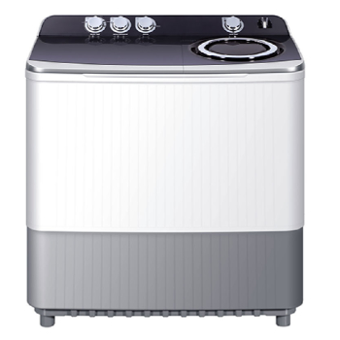
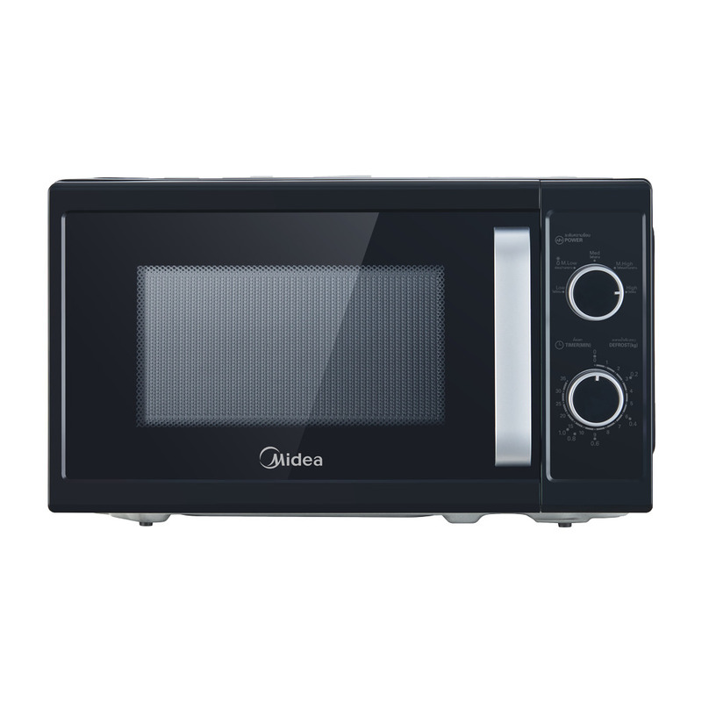
ທ. ສຸດທະວິໄລ ພົມຈິດຕິ
+ ເຄືອງໃຊ້ໃນຊິວິດປະຈຳວັນໃນເຮືອນຈະ ມີ :
ຕູ້ເຢັນ, ຕູ້ຊັກເຄືອງ, ເຕົາໄມໂຄເວຟ,
ໂທລະທັດ, ໂນ້ດບຸກ ແລະ ວັດສະດຸເຄີ່ງຕົວນຳຍັງນຳໃນທາງການແພດອີກດ້ວຍ.
ຕູ້ເຢັນ (Fridge)
ຕູ້ຊັກເຄືອງ (Laundry Cabinet)
ເຕົາໄມໂຄເວຟ (Microwave)

Slide 21
ຂໍຂອບໃຈ ☺

